Slide 1


UNIVERSIDAD TÉCNICA DEL NORTE
FACULTAD CIENCIAS DE LA SALUD
CARRERA DE ENFERMERÍA
TESIS PREVIA LA OBTENCIÓN DEL TÍTULO DE LICENCIATURA EN ENFERMERÍA
TEMA: CONOCIMIENTOS, ACTITUDES Y PRÁCTICAS DE MADRES ADOLESCENTES EN EL CUIDADO DEL RECIÉN NACIDO DEL HOSPITAL DELFINA TORRES DE CONCHA, PERÍODO 2016-2017.
AUTOR:
Katherine Alexandra Santiana Flores
DIRECTORA DE TESIS:
Msc. Eva López Aguilar
IBARRA, Septiembre del 2017

Slide 2

CAPÍTULO I

Slide 3


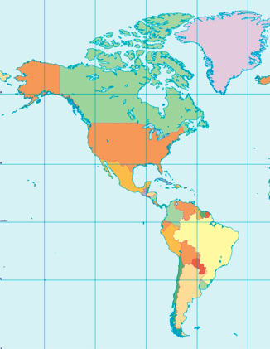
PLANTEAMIENTO DEL PROBLEMA:
Embarazo en la adolescencia
45% de niños menores de 5 años que fallecen cada año son recién nacidos.
A nivel nacional 122.301
29% madres adolescentes
Regional 2.530 y local 839
Instituto Nacional de Estadísticas y Censos, 2010 y del Ministerio de Salud Pública, 2015

Slide 4
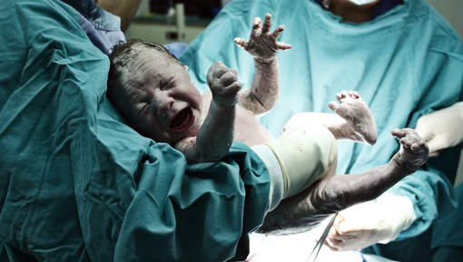
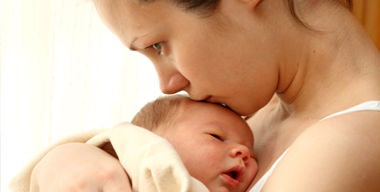

JUSTIFICACIÓN:
Cambios fisiológicos extrauterinos.
Personas beneficiadas
Incremento de madres adolescentes - genera abandonos

Slide 5
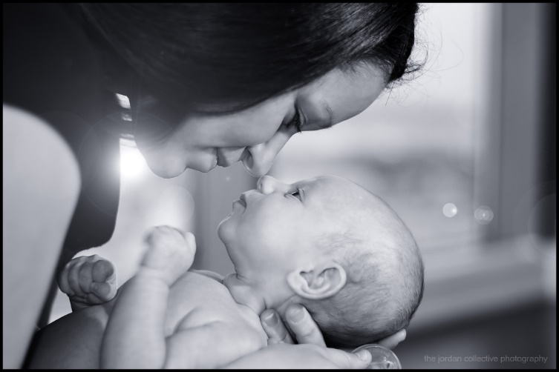
OBJETIVOS
Determinar los conocimientos, actitudes y prácticas de madres adolescentes en el cuidado del recién nacido del Hospital Delfina Torres de Concha, período 2016-2017.
Describir socio-demográficamente a las madres adolescentes que acuden al Hospital Delfina Torres de Concha.
Establecer el nivel de conocimiento que tienen las madres adolescentes sobre los cuidados básicos al recién nacido.
Describir las actitudes que tienen las madres adolescentes sobre cuidados al recién nacido.
Identificar las prácticas que tienen las madres adolescentes sobre cuidados del recién nacido.
Elaborar una guía educativa sobre cuidados del recién nacido dirigida a madres adolescentes.

Slide 6
¿Cuáles son las condiciones socio-demográficas de las madres adolescentes que acuden al Hospital Delfina Torres de Concha?
Preguntas de investigación
¿Ayudará una guía educativa sobre el cuidado del recién nacido dirigida a madres adolescentes?
¿Cuál es el nivel de conocimientos que tienen las madres adolescentes sobre los cuidados básicos al recién nacido?
¿Cuáles son las prácticas que tienen las madres adolescentes en el cuidado del recién nacido?
¿Qué actitudes tienen las madres adolescentes sobre cuidados al recién nacido?

Slide 7

CAPÍTULO II

Slide 8
MARCO TEÓRICO REFERENCIAL
Se ha revisado literaturas científicas en cuanto al tema de investigación originadas hace máximo cinco años atrás de diferentes países:
“Determinación del nivel de conocimiento sobre el cuidado del recién nacido en madres adolescentes primíparas que alumbran en el Hospital Vicente Corral Moscoso”
“Manejo materno en el recién nacido por parte de las madres adolescentes que acuden al servicio de Gineco-obstetricia del Hospital Luis G. Dávila, Tulcán”
“Conocimiento y conductas de cuidados básicos al recién nacido por madres adolescentes, usuarias del Hospital Regional Hermilio Valdizan Medrano de Huanuco, 2016”
“Nivel de conocimiento que tienen las madres adolescentes en el cuidado del recién nacido en el Instituto Nacional Materno Perinatal: mayo- noviembre, 2011”

Slide 9
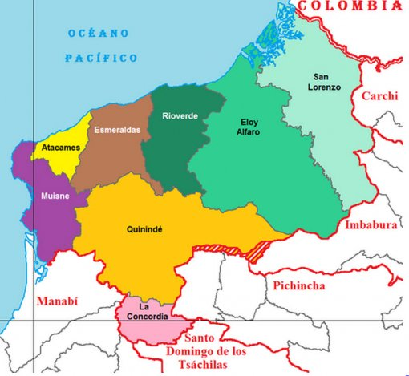

MARCO CONTEXTUAL:
Ubicado en la avenida Libertad y calle Manabí, Parroquia Bartolomé Ruiz.

Slide 10

MARCO CONCEPTUAL:
CONOCIMIENTO
Información almacenada--- experiencia, aprendizaje u observación
ACTITUD
Comportamiento, forma de ser o actuar
PRÁCTICA
Acción que se desarrolla con la aplicación de ciertos conocimientos.

Slide 11
MARCO CONCEPTUAL:
CUIDADOS DEL RECIÉN NACIDO
Alimentación
Higiene
Eliminación vesico-intestinal
Termorregulación
Signos de alarma
Sueño
Vestimenta
Prevención de accidentes
Vacunas
Estimulación temprana (visual, auditiva y táctil)

Slide 12
MARCO LEGAL Y ÉTICO:
Plan Nacional del Buen Vivir
Objetivo 3:
“Mejorar la calidad de vida de la población”
Constitución de la República del Ecuador.
“Art. 32 La salud es un derecho”
Declaración de Helsinki
Principios éticos
Principios éticos básicos para el cuidado.
Beneficencia y no maleficencia, autonomía, valor fundamental de la vida, veracidad, confiabilidad.

Slide 13

CAPÍTULO III

Slide 14
METOLOGÍA DE LA INVESTIGACIÓN:
Técnica e instrumento: encuesta y revisión bibliográfica.
Datos en Microsoft Excel.
Muestra: por la limitación de la población se trabajo con el 100%
Tipo y Diseño de la investigación:
Descriptivo, transversal, enfoque
cuantitativo, no experimental.
Servicio Ginecología.
Nov 2016-Mar 2017

Slide 15

CAPÍTULO IV
RESULTADOS

Slide 16
Gráfico 1. Edad según etnia

Slide 17
Gráfico 2. Nivel de instrucción según ocupación.
62,5%

Slide 18
Gráfico 3. Estado civil

Slide 19
Tabla 1. Dimensiones de los conocimientos de madres adolescentes en el cuidado del recién nacido.
Detalle | Alto | Medio | Bajo
Alimentación | 25% | 50% | 25%
Higiene | 63% | 13% | 25%
Eliminación Vesico-intestinal | 50% | 25% | 25%
Termorregulación | 25% | 38% | 38%
Sueño | 63% | 25% | 13%
Vestimenta | 100% | 0% | 0%
Prevención de accidentes | 88% | 0% | 13%
Signos de alarmas | 63% | 13% | 25%
Vacunas | 25% | 25% | 50%
Estimulación temprana | 38% | 38% | 25%
Total | 20% | 50% | 30%
Crespo Ana y Bermeo Johana con el tema Determinación del nivel de conocimiento sobre el cuidado del recién nacido en madres adolescentes que alumbran en el “Hospital Regional Vicente Corral Moscoso”

Slide 20
Tabla 2. Actitudes de madres adolescentes en el cuidado del recién nacido.
Detalle | Siempre | De vez en cuando | Nunca
Paciencia al alimentar | 100% | 0% | 0%
Confianza al bañar | 62,5% | 12,5% | 25%
Prioriza cambio de pañal | 87,5% | 12,5% | 0%
Vigila mientras duerme | 87,5% | 12,5% | 0%
Sonríe mientras lo mira | 87,5% | 12,5% | 0%
Acaricia mientras lo viste | 100% | 0% | 0%
Percibe gestos | 100% | 0% | 0%
Está pendiente todo el tiempo | 100% | 0% | 0%
Su pareja ayuda en el cuidado | 50% | 50% | 0%
Hualpa Silvia con tema de Conocimiento y conductas de cuidados básicos al recién nacido por madres adolescentes, usuarias del Hospital Regional Hermilio Valdizan Medrano de Huanuco,2016.

Slide 21
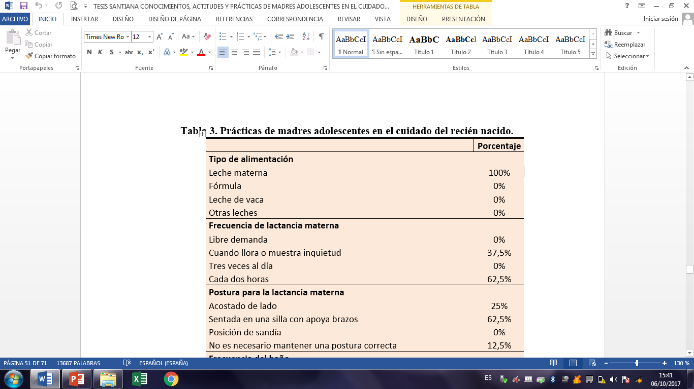
Tabla 3. Prácticas de madres adolescentes en el cuidado del recién nacido.

Slide 22
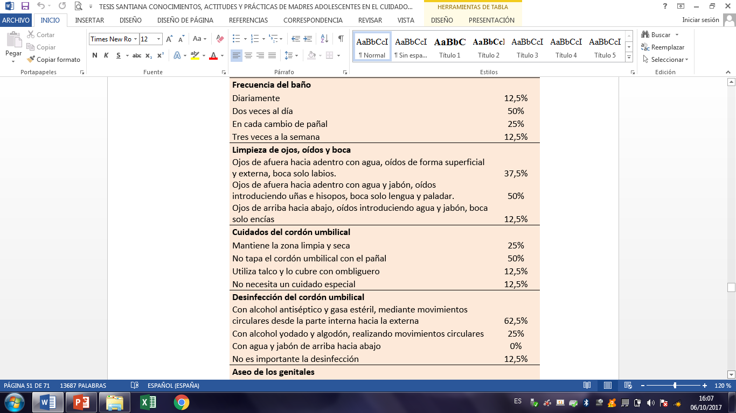

Slide 23
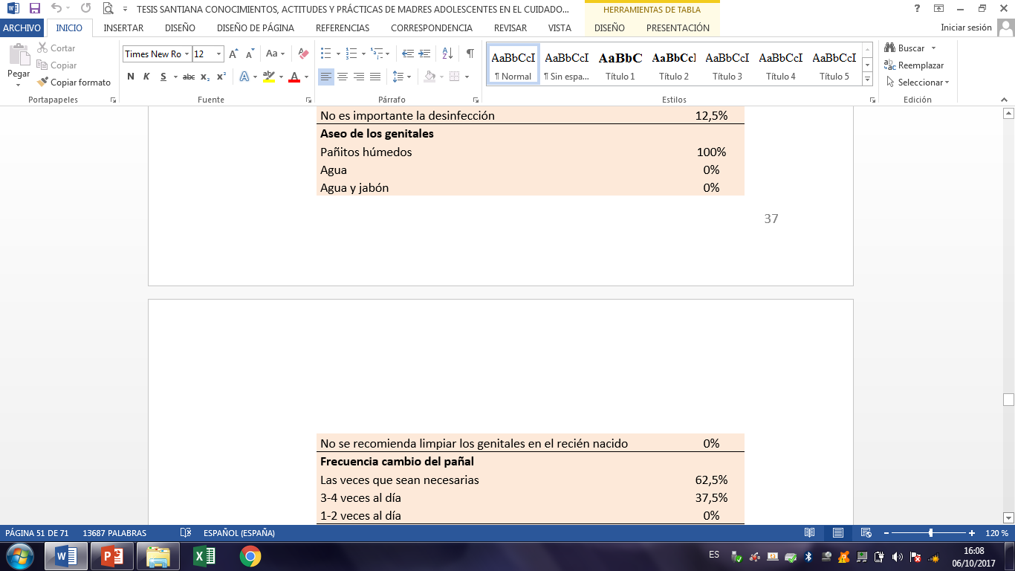
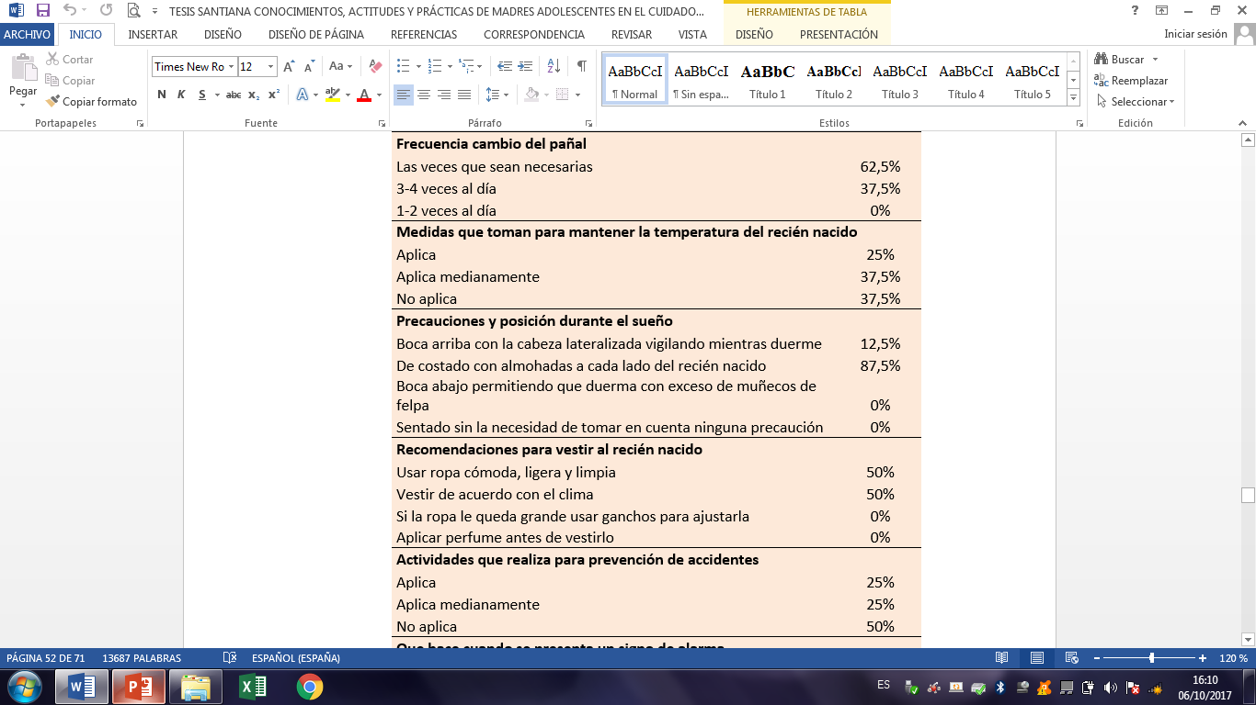

Slide 24
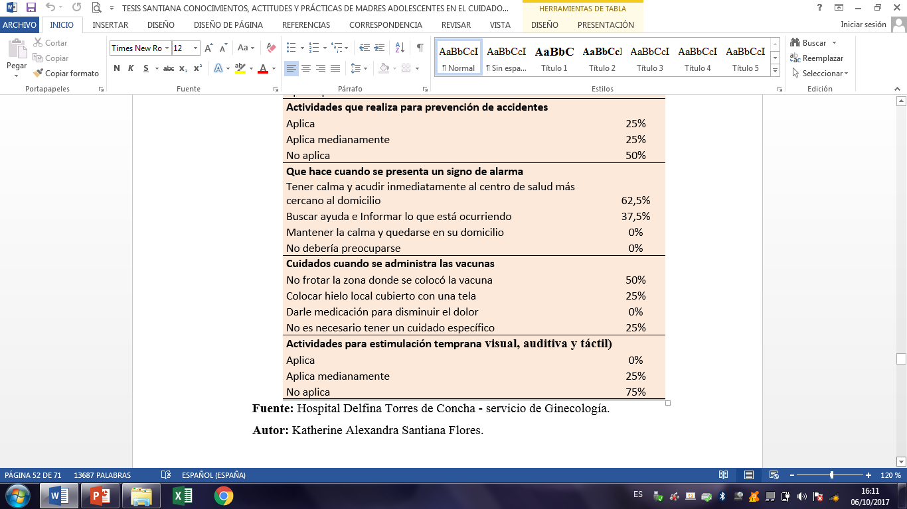
Gonzales Alieth de Prácticas de madres adolescentes en el cuidado del recién nacido.

Slide 25
Datos que fueron sustentados científicamente por diferentes patentes, tesis y proyectos vinculados al problema

Slide 26

CAPÍTULO V

Slide 27
CONCLUSIONES:
Las madres adolescentes se encuentran entre 15-19 años, de estado civil unión libre y solteras, predominando la etnia afro-ecuatoriana, con un nivel de instrucción no favorable ya que la mayor parte del grupo tienden a abandonar sus estudios, dedicándose a los quehaceres domésticos.
Las madres adolescentes tuvieron un nivel de conocimiento medio en alimentación, eliminación vesico-intestinal, termorregulación, sueño y estimulación temprana, frente a una importante proporción del grupo en estudio que desconocen la higiene, signos de alarma, vacunas y en minoría conocen cuidados en prevención de accidentes y vestimenta.

Slide 28
Las madres adolescentes presentaron una actitud favorable frente al cuidado del recién nacido demostrando tener una reacción afectiva y positiva mediante actos como paciencia, confianza, caricias, sonrisas, amor, ternura, tomando en cuenta que no existe totalmente la ayuda de la pareja en el cuidado del recién nacido.
Durante la práctica las madres adolescentes no ejecutan de una manera adecuada las actividades necesarias en el cuidado del recién nacido debido a la falta de conocimiento.
La guía educativa sobre el cuidado del recién nacido sirvió de gran ayuda para orientar, mejorar la comprensión y el aprendizaje de las madres adolescentes en los cuidados básicos que deben brindar al recién nacido.

Slide 29
RECOMENDACIONES:
Promover la educación acerca de métodos anticonceptivos a las adolescentes para prevenir embarazos a corta edad, abandono de los estudios, riesgos durante y después del embarazo.
Incentivar a la adquisición de conocimientos constantes de cuidados al recién nacido, optimizando el entendimiento, lo que lleva directamente a actuar frente a determinados problemas dando una solución a cada uno de ellos.
Estimular a la madre adolescente a que su actitud sea buena, positiva, lo que ayudara a favorecer el desarrollo de capacidades físicas y emocionales.
Explicar a la madre adolescente sobre la importancia de informarse permanentemente sobre los cuidados del recién nacido, para que mediante esos conocimientos poder realizar las actividades de una forma eficiente y eficaz.
Impartir ejemplares de la guía a todas las madres adolescentes que acudan a consulta del Hospital Delfina Torres de Concha “Esmeraldas” para ayudar al mejoramiento continuo en el cuidado del recién nacido.

Slide 30

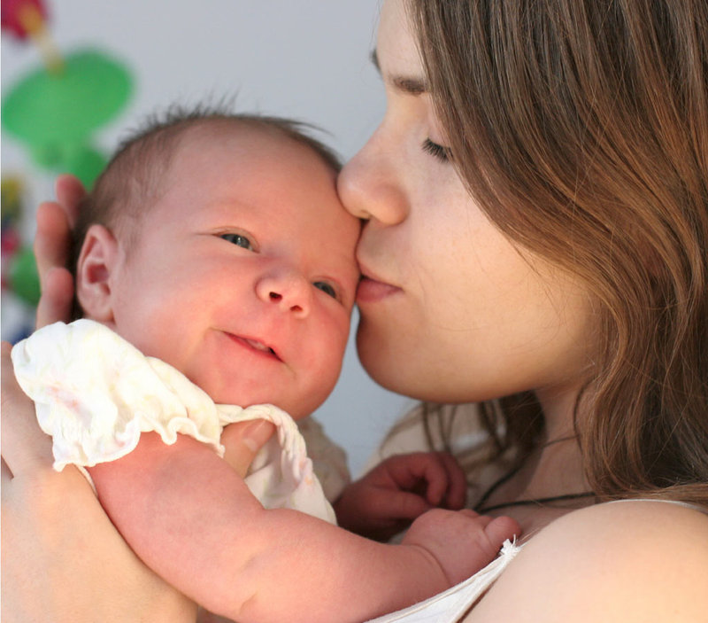
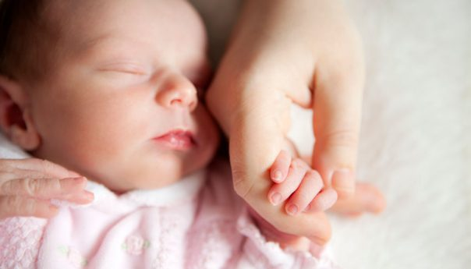
GRACIAS

